Slide 1

BÀI 21
DÒNG ĐIỆN VÀ NGUỒN ĐIỆN

Slide 2

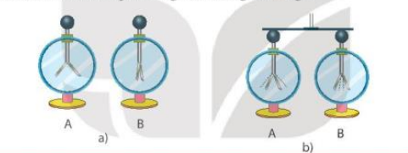
Câu hỏi số 1: Động năng của vật là gì?
Động năng phụ thuộc vào những yếu tố nào?

Slide 3
Bóng đèn
-
-
-
-
-
-
+
Pin
-
-
 Dòng điện là dòng chuyển dời có hướng của các hạt mang điện.

Slide 4
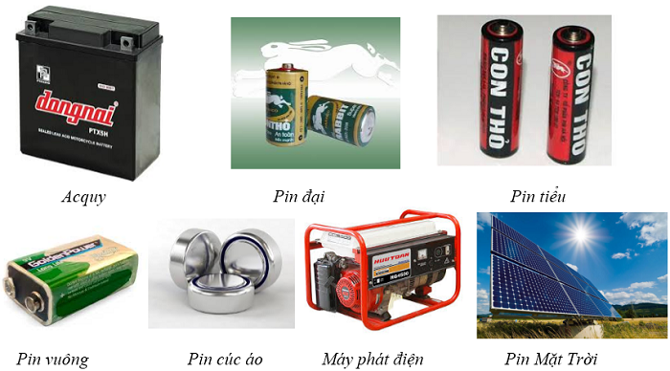

Slide 5
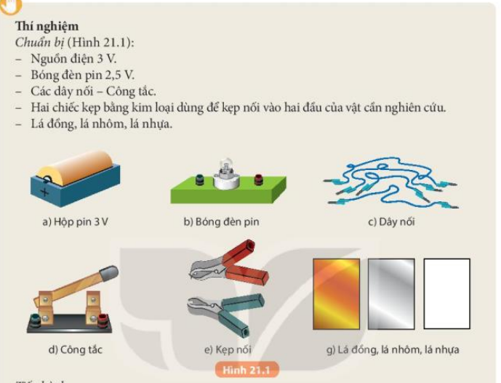
HOẠT ĐỘNG NHÓM
Tiến hành TN theo nhóm báo cáo kết quả thực hiện vào phiếu học tập

Slide 6
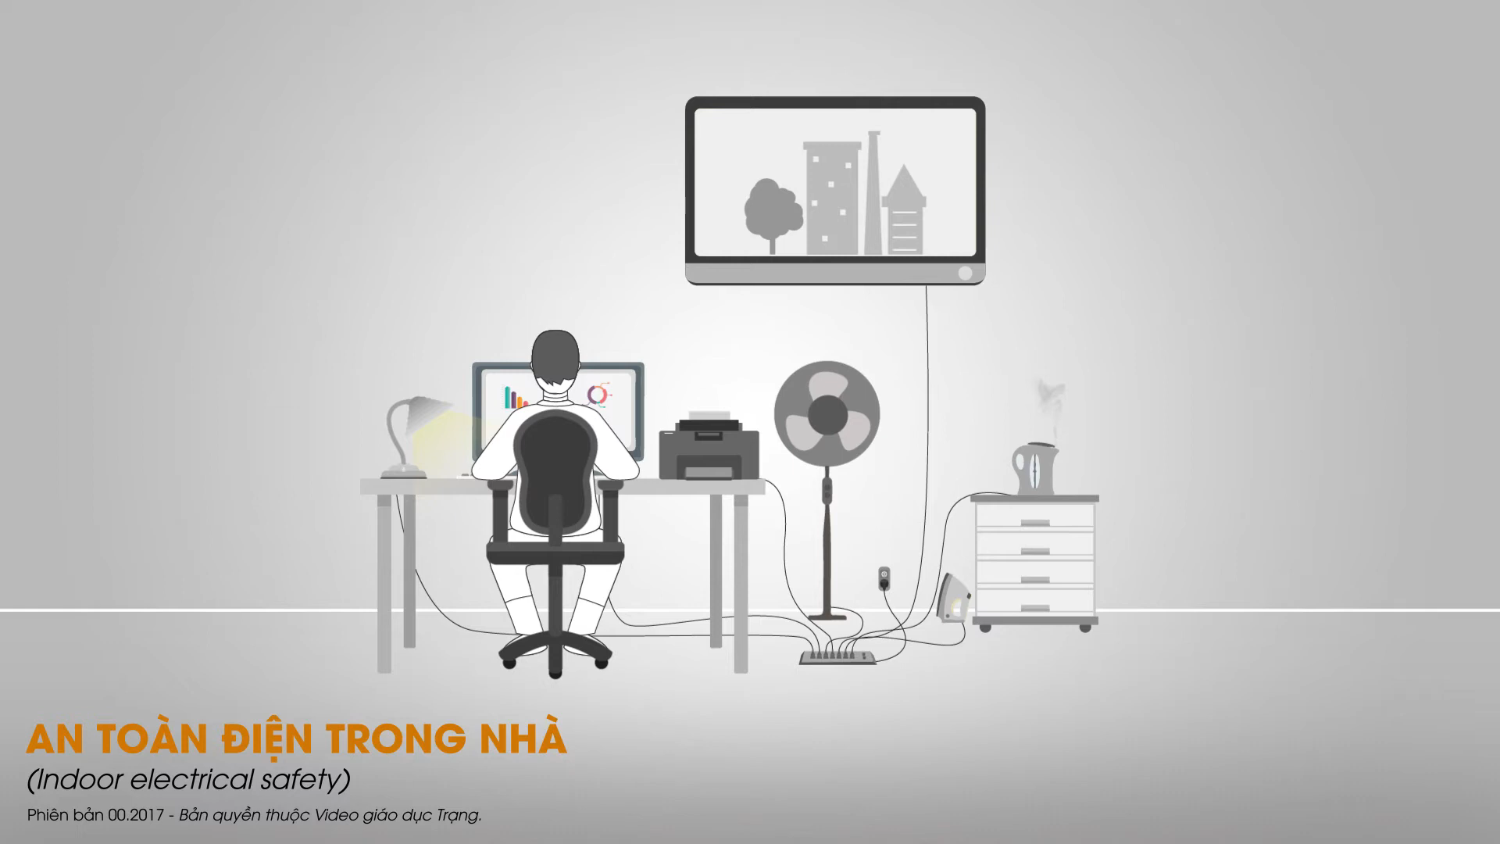

Slide 7


Slide 8


Câu hỏi 1: Dòng điện là các……………dịch chuyển có hướng
A. ion âm.
B. điện tích.
C. electron.
D. Cả A, B, C đều đúng

Slide 9
Câu hỏi 2 : Chọn đáp án đúng
A. Nguồn điện là dụng cụ dùng để tạo ra nguồn điện
B. Nguồn điện có khả năng duy trì hoạt động của các dụng cụ điện
C. Nguồn điện là dụng cụ dùng để tạo ra nguồn điện
D. Nguồn điện có khả năng duy trì hoạt động của các dụng cụ điện

Slide 10
Câu hỏi 3: Thiết bị nào sau đây là nguồn điện?
A. Quạt máy
B. Ac quy
C. Bếp điện
D. Đèn pin

Slide 11
Câu hỏi 4 : Trong các vật dưới dây vật dẫn điện là
A. Thanh nhựa
B. Miếng thủy tinh
C. Sợi dây đồng
D. Thanh gỗ

Slide 12
Câu hỏi 5: Đang có dòng điện chạy trong vật nào dưới đây?
A. Một mảnh nilông đã được cọ xát.
B. Chiếc pin tròn được đặt tách riêng trên bàn.
C. Đồng hồ dùng pin đang chạy.
D. Một sợi dây đồng

Slide 13



